Slide 1



Slide 2

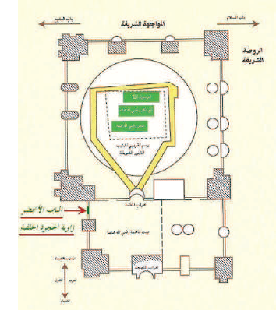

Slide 3
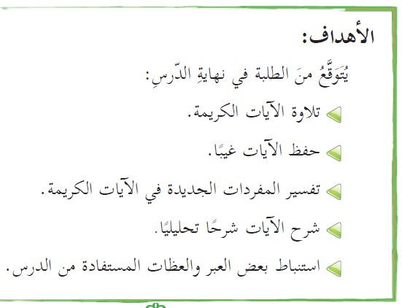

Slide 4
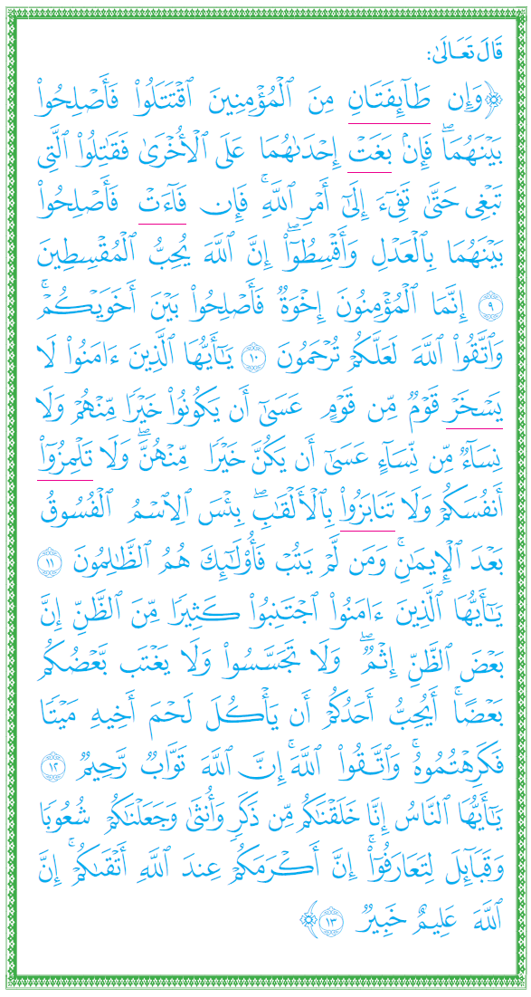

Slide 5



Slide 6



Slide 7



أفسر
الجواب

Slide 8


Slide 9



Slide 10


Slide 11



Slide 12
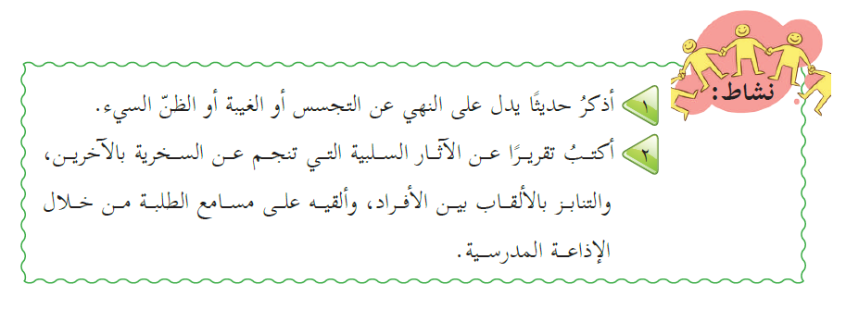

Slide 13
إعداد وداد نواهضة
مدرسة خديجة بنت خويلد
اليامون_ جنين

